Slide 1
投資組合的報酬與風險歸因分析
尹雨佳 詹凱翔 黃容 錢云帆

Slide 2
目錄
01
專案起源
剖析投資組合樣貌
02
數據整理
MariaDB, MySQL, 自變數與應變數，PCA, Standardize
03
回歸分析
因子相關性分析，OLS回歸
04
分析結果

Slide 3
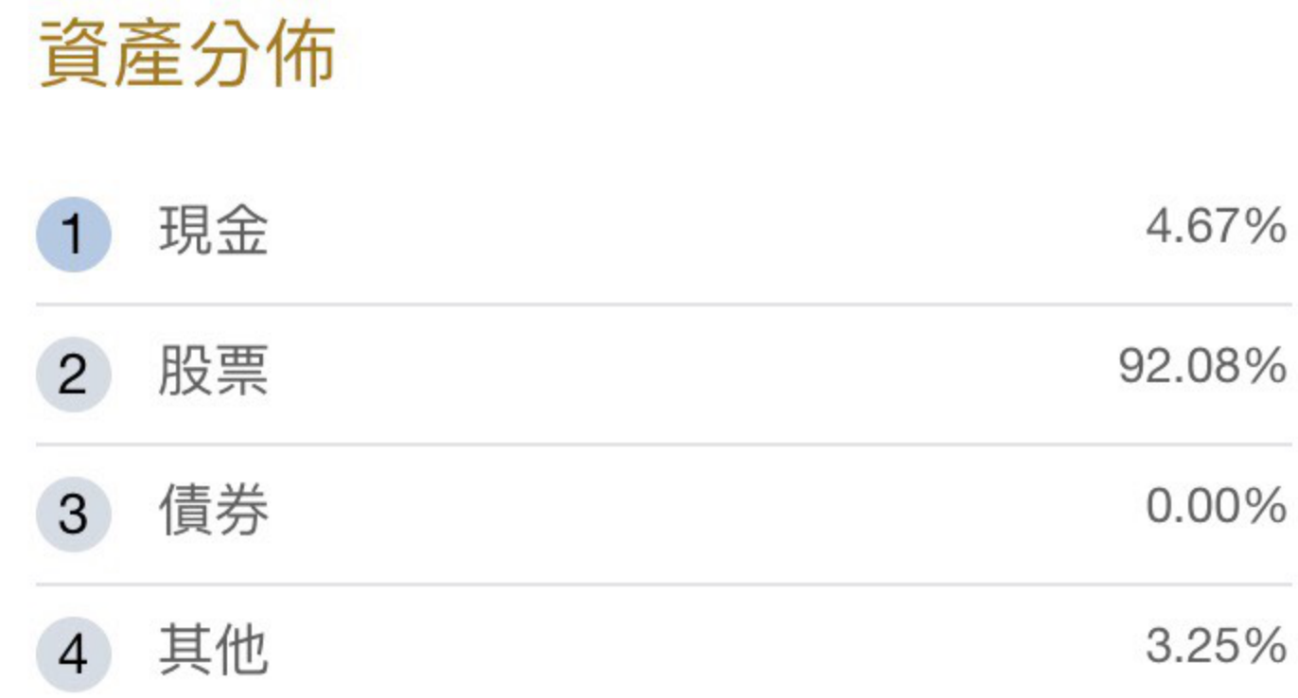
專案動機
股票型基金：安聯科技的投資組合
可以從圖中看見安聯的投資組合中股票佔了92.08%，但當我們分析他的投資組合時，發現其報酬表現除了與美股S&P有相關外，也受美債兩年與十年，與黃金所影響（回歸係數顯著異於0）。
因此我們知道，不能單從投資組合的名稱去辨別其表現，反而要分析其波動樣貌，與何種資產類型最相似，再依此做風險歸因，再依此調整標的比重，達到我們期望的報酬。

Slide 4
因子選擇
影響的報酬因素 : 利率、匯率、避險
商品
公債
原油
S&P INDEX
代表股市的波動。
選取美債十年與兩年，（ticker 為USGG10YR Index, USGG2YR Index） 為代表
美國公債
S&P
投入因子的類型
美元指數
隨著匯率浮動，波動的因子。
美元
指數
原油
原油市場跟固定收益證券市場正相關
黃金
黃金
加入投資組合內避險

Slide 5
數據預處理
第一部分
應變數的計算要預測的投資組合報酬，計算給定的投資組合，隨者時間改變的報酬率。
應變數處理
報酬率計算
第二部分
自變數處理
自變數為用來預測的因子，則因為了滿足回歸分析的模型性質，或以利解釋結果，需對資料做較多的加工，而每一個加工的流程，我們都定義為一個函數。
數據處理
補遺漏、標準化、PCA

Slide 6
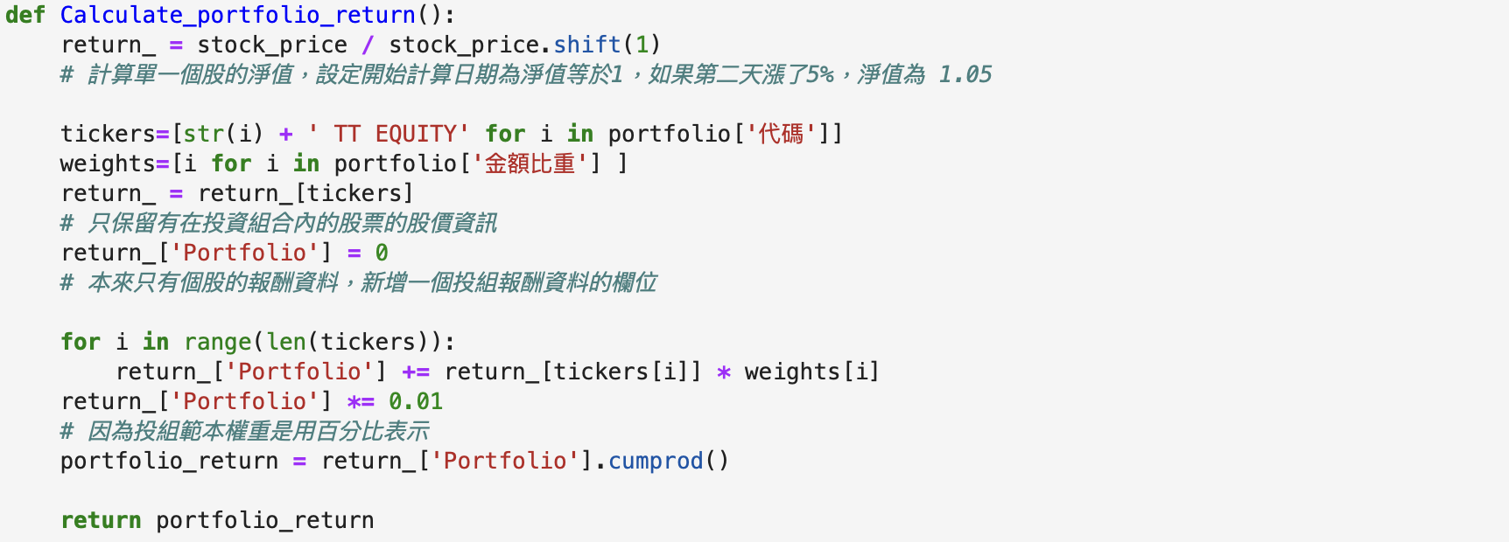
數據整理 I
報酬率計算
依序整理台灣股價資料、因子價格資料，以及想要測試的投資組合
應變數是預測的投資組合報酬
計算報酬率的思路
想要得到投資組合的報酬率，就將每一檔股票的報酬率乘上持有的權重，即為投資組合的價格。

Slide 7
數據整理 II
補遺漏值
我們採用的填補遺漏值方法
因交易所開市時間不一，與台股有開盤的時間不相合。
因此我們利用依時間比例內差法，補足空缺的資料。
函式１：
其他處理遺漏值的方法
忽略遺漏值 ＊盡量不＊
補上一行（前值），解決顯著性問題
線性內差
指數內差
外差

Slide 8
數據整理 II
標準化
為什麼要標準化？
因為不同的因子，其資料尺度不同
資料做標準化，將來回歸係數的大小可以來拿比較對於自變數的影響大小。
函式 2

Slide 9
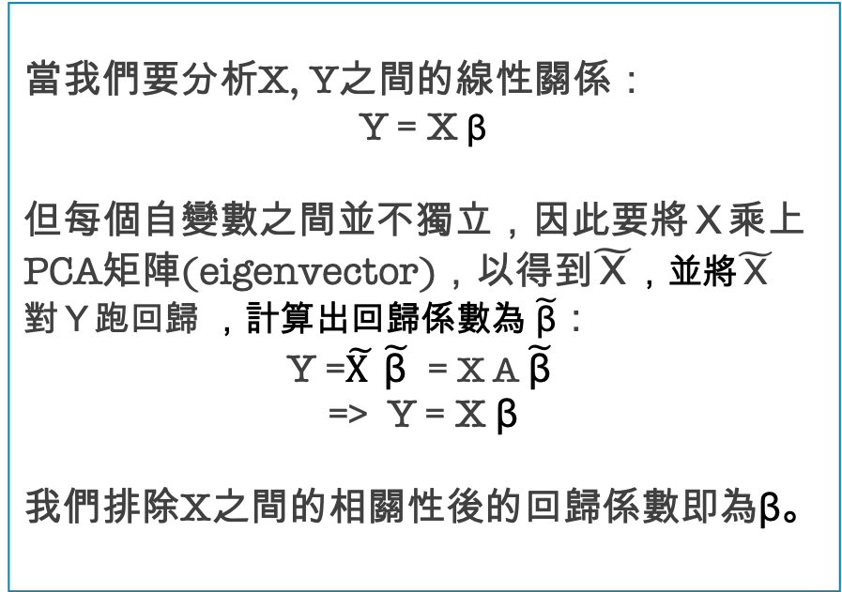
數據整理 II
why PCA ?
當我們要分析X, Y之間的線性關係：
Y = X β
但每個自變數之間並不獨立，因此要將Ｘ乘上PCA矩陣(eigenvector)，以得到$\tilde{Ｘ}$，並將$\tilde{Ｘ} 對Ｙ跑回歸$ ，計算出回歸係數為 $\tilde{\text{β}}$：
Y =$\tilde{X } \tilde{\text{β}}$ = X A $\tilde{\text{β}}$
=> Y = X β
我們排除X之間的相關性後的回歸係數即為β。
PCA——解決共線性
自變數之間有很大的相關性，因此在做線性關係分析時會出現問題。
PCA的功能就是將資料降維度，減少資料需求量，也降低因子之間原本相關的係數。

Slide 10
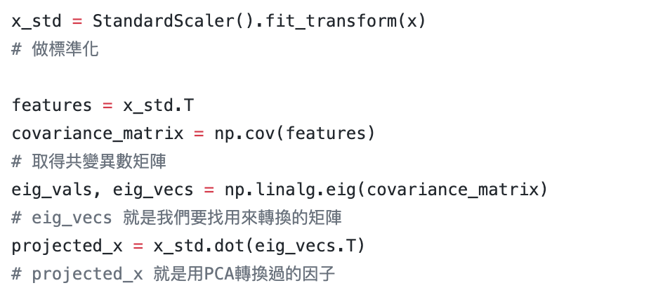
數據整理 II
PＣＡ
PCA
X 為自變數矩陣
PCA 為將原本有一定程度相依的因子，轉化為獨立的因子的技術。
如匯率與利率的關係數不等於0，而PCA套件所做的事就是計算出一組新的因子，其因子間的相關係數為0。

Slide 11
回歸分析
01
畫出相關度熱力圖
判斷變量之間的相關係數
畫出因變量的散點團
02
判斷其線性關係
03
OLS回歸
畫出plot
回歸係數轉化為矩陣
04
PCA矩陣與回歸係數相乘得到最終的回歸係數 。

Slide 12
0 -0.3為弱相關
0.3-0.6為中相關
0.6-1為強相關
從熱力圖顯示在PCA獨立化之後，因子之間的相關係數大部分為弱相關，可見PCA效果很好。
相關度熱力圖
因子之間相關係數

Slide 13
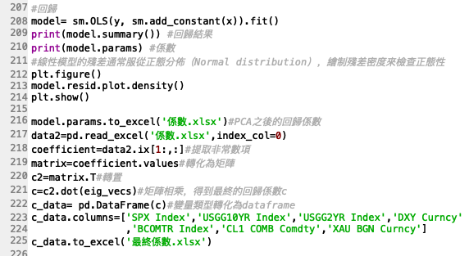
將回歸係數轉化為矩陣，與PCA矩陣相乘得到最終的模型回歸係數
回歸模型

Slide 14
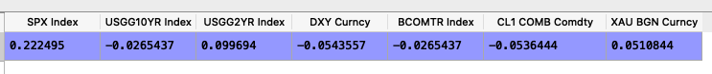
圖 1. 為投資組合範本跑出來的OLS回歸結果。
圖2. 為eigenvector 與回歸係數相乘得到最終的模型回歸係數 。

Slide 15
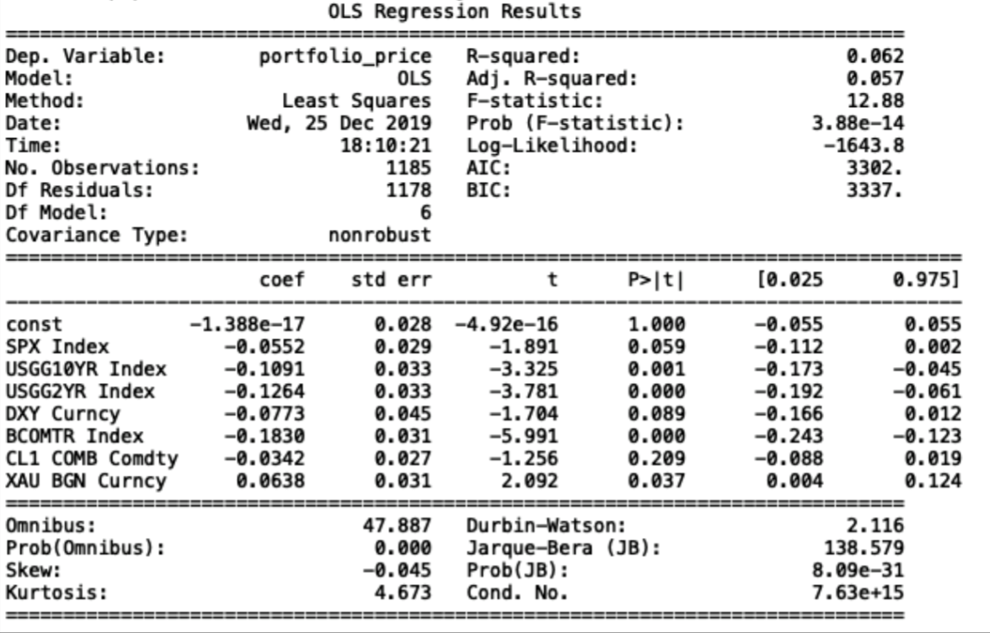
圖 1. 為安聯科技公司投資組合範本跑出來的OLS回歸結果。
圖2. 為eigenvector 與回歸係數相乘得到最終的模型回歸係數 。

Slide 16
風險解釋力分析
解釋力公式
Y = β_{i}X₁ + β_{i}X₂ + β_{i}X₃+ β_{i}X₄ + …… +ε_{i}
Var(Y) = β_{i}²var(X₁) + β_{i}²var(X₂) + β_{i}²var(X₃)+ β_{i}²var(X₄) + …… +var(ε_{i})
解釋力？
我們主要看殘差項的Var大小，如殘差的Var過大，該結果的解釋力不足，要注意解釋力的數值大小，並非絕對，仍應以總經等各方條件綜合分析。

Slide 17
B
IG DATA
complexity
當我們站在商業決策的立場，MySQL的價格、授權不夠穩定，我們不能確定價格和其提供服務的時限，因此我們使用MySQL的創始人麥克爾·維德紐斯以MySQL為基礎，成立的分支計劃MariaDB，以開放開源碼的MariaDB作為我們的DB資料庫。
此為我們對MariaDB, MySQL語法的使用筆記整理
MariaDB

Slide 18
THANK YOU

